Slide 1
Python For Data Analysis
BEN HAMMED Youssef

Slide 2
Sommaire
I- Introduction
II- Présentation du Dataset
III- Data-Visualisation
IV- Modélisation
V- Conclusion

Slide 3
Introduction
Depuis plusieurs années la population humaine ne cesse d’augmenter et les besoins médicaux sont de plus en plus fort. Nous sommes actuellement 7 milliards d’êtres humains sur la planète et n’avons pas tous un accès égal aux soins.
Les états et plusieurs entreprises tentent de trouver des solutions technologiques pour traiter, examiner des patients et le tout a moindre coûts.
Récemment Apple a intégrer une fonction ECG a sa montre. Elle a sauvé plusieurs personnes d’une crise cardiaque. Apple continue d’exploiter ces données en créant d’autres programmes de recherches avec des universités américaines.

Slide 4
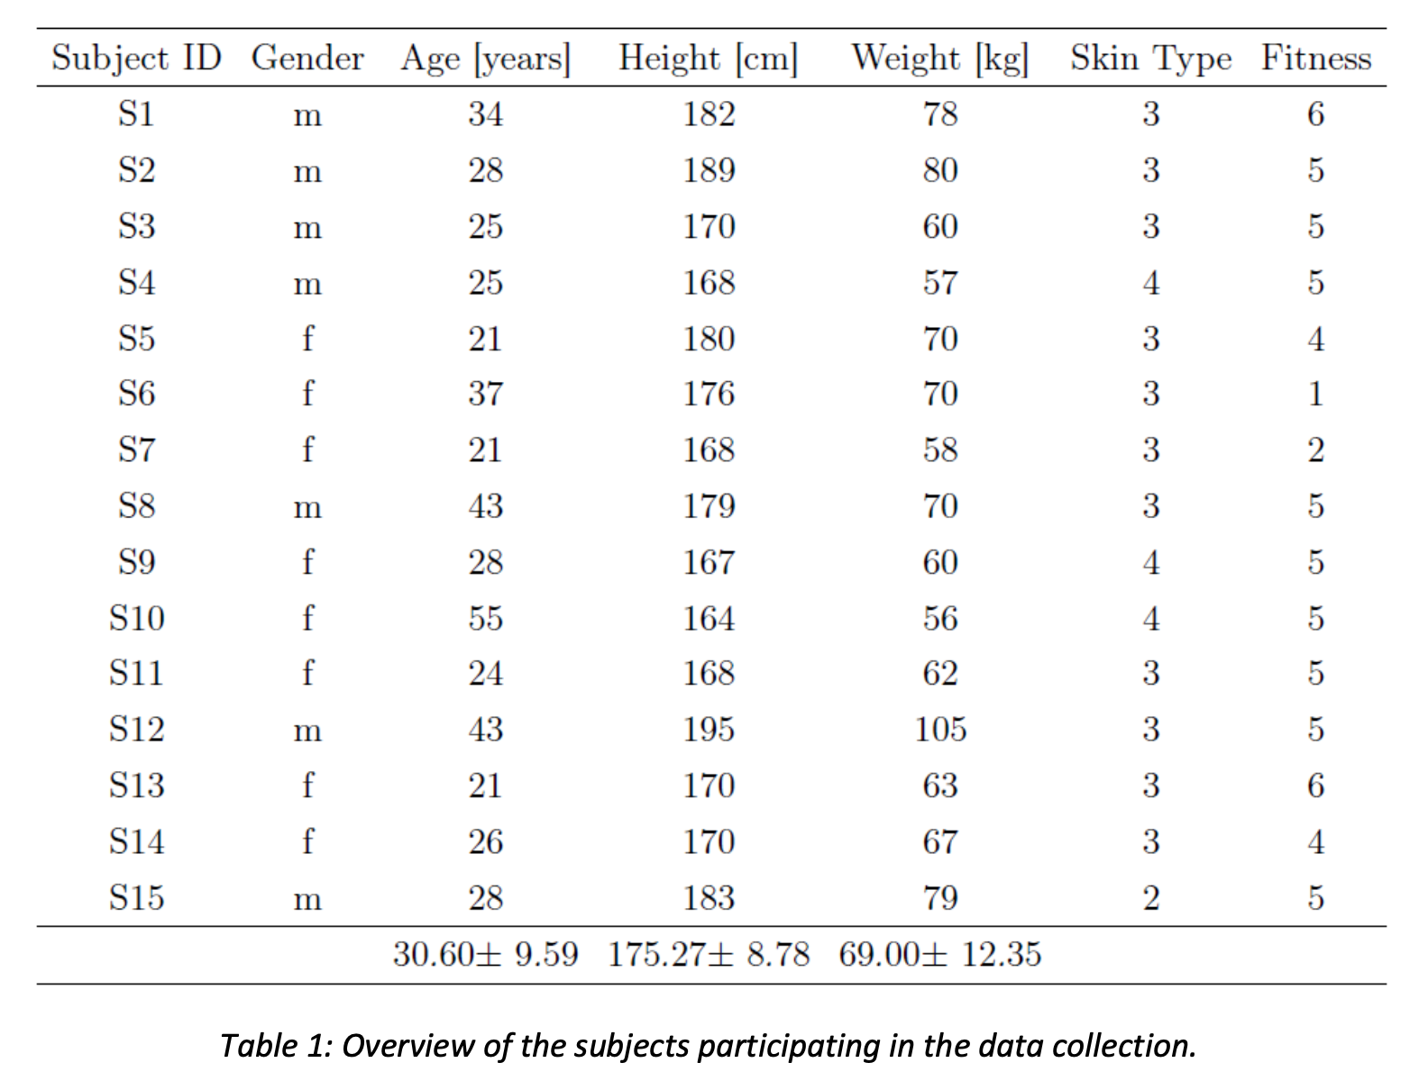
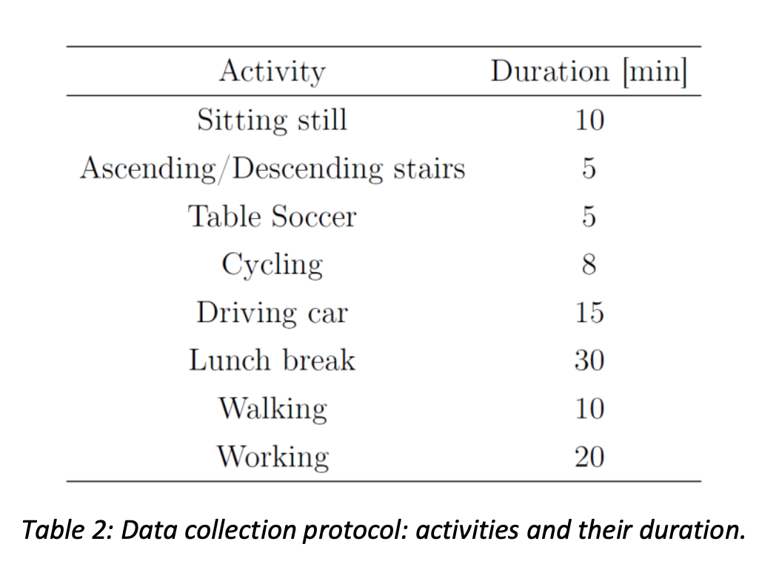
Présentation du Dataset
Notre Data-set est PPG:
Il s’agit d’une étude de 15 patients qui ont suivi un protocole bien précis en faisant différente activités. Voici les personnes participants a l’étude
Ils ont réalisé les activités suivantes :

Slide 5
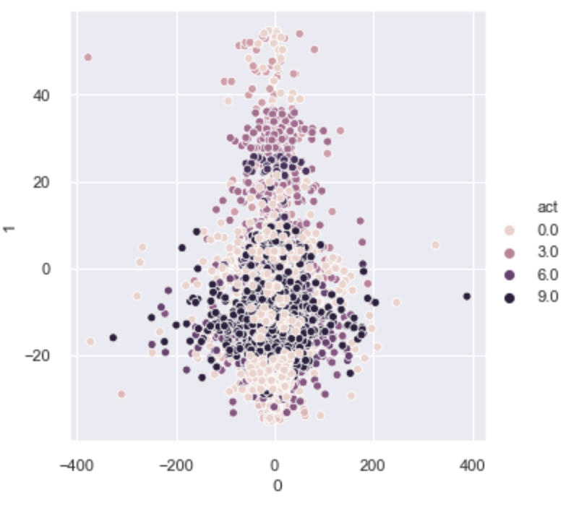
Data-Visualisation
Nous avons réaliser un préprocessing des données afin d’avoir un seul et unique dataframe
Pour observer les différentes relations que nous avons entre les données nous avons décidé de réaliser une ACP pour voir l’importance qu’on les variables sur la variation.
Nous obtenons ce projeté
Les axes sont représenté principalement par :
Axe 0 = BVP (même que dans le fichier Pkg) correspond au PPG
Axe 1 = label (même que dans le fichier Pkg) corespond au Heart-rate

Slide 6
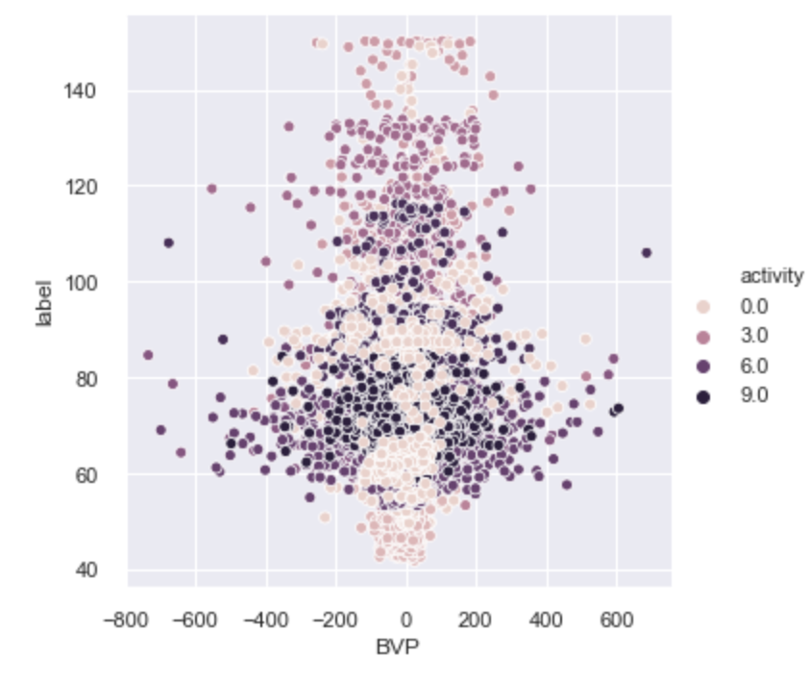
En gardant uniquement le BVP en fonction du label nous obtenons cette figure qui est équivalente a la précédente
On observe qu’il y a une clusterisassion qui se forme entre les activités qui ne demande pas beaucoup d’effort et les activités intenses
Cela ne veut pas dire que le BVP et le label sont les variables qui expliquent le mieux l’activité d’une personne.
Pour cela nous décidons d’afficher d’autre graphique en suivant notre intuition :
-La température en fonction de la respiration
-La température en fonction du label
-La respiration en fonction du label

Slide 7
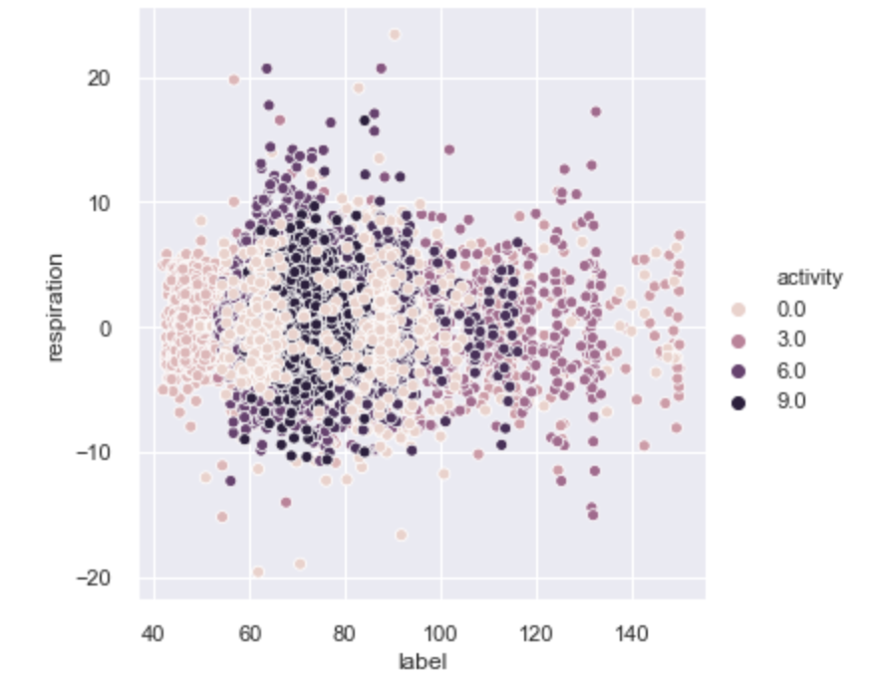
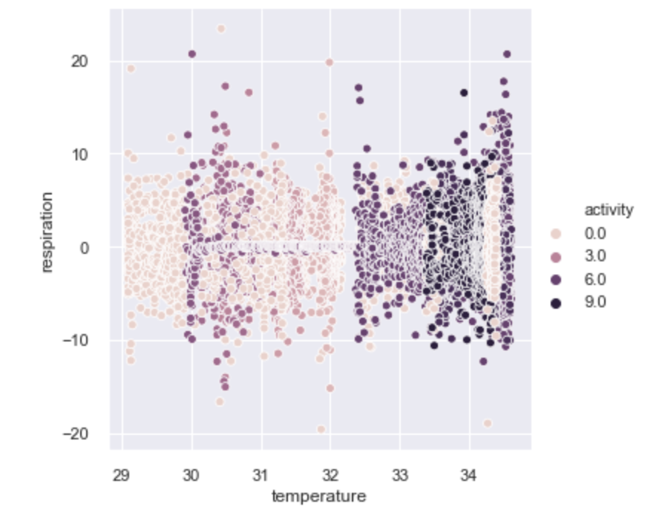
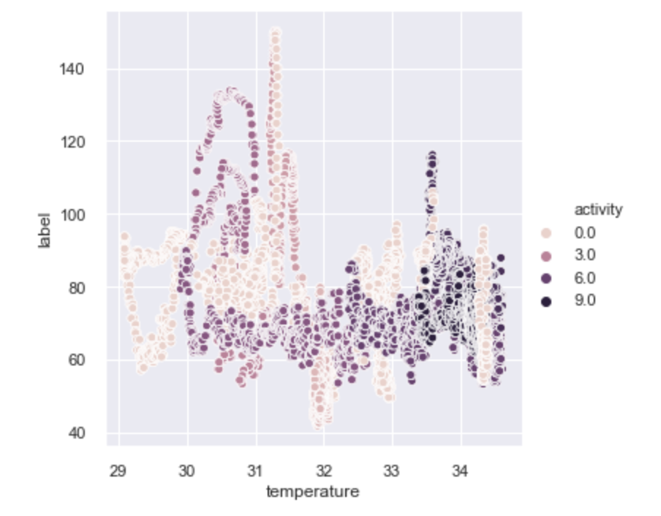
Nous pouvons observer qu’il y a bien une relation entre la température le label et la respiration.
Nous décidons donc d’entrainer plusieurs algorithmes de classification.

Slide 8
Modélisation
Pour faire la modélisation, nous décidons d’utiliser plusieurs algorithmes de classification et décidons de tous les entrainer selon deux stratégies :
Stratégie 1: Nous entrainons un algorithme par utilisateur pour par la suite prédire les futures activités du même utilisateur
Stratégie 2: Nous entrainons un seul algorithme avec les données de plusieurs utilisateurs pour par la suite prédire l’ensembles des activités d’un utilisateurs ne faisant pas partie des utilisateurs d’entrainement.
Voici la liste des algorithmes testés :
Nearest Neighbors
Decision Tree
Random Forest
Neural Net
AdaBoost
Naive Bayes
QDA

Slide 9
Stratégie 1
Pour réaliser cette stratégie nous procédons de la manière suivante :
Nous créons un dataframe pour chaque personne
Nous séparons en train et test set en gardant les proportionnalités
Nous entrainons les algorithmes et nous testons leurs précision

Slide 10
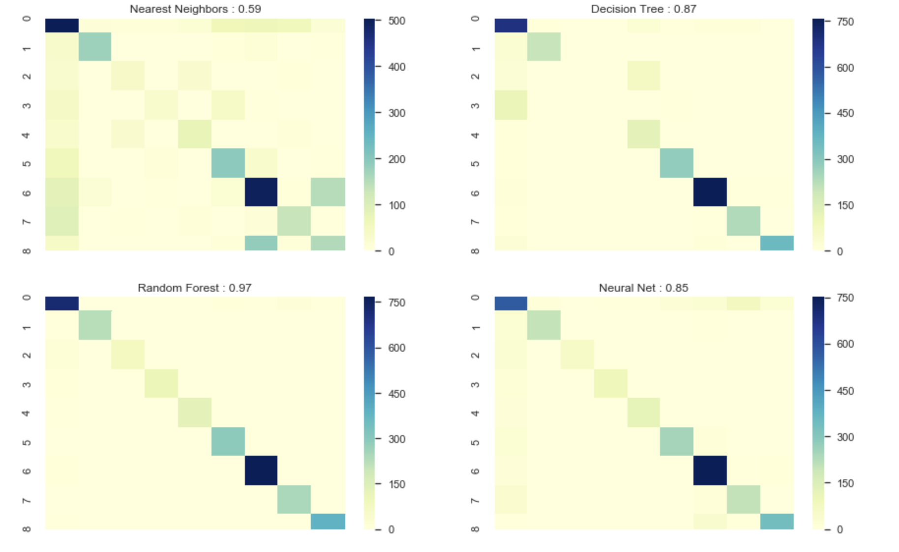
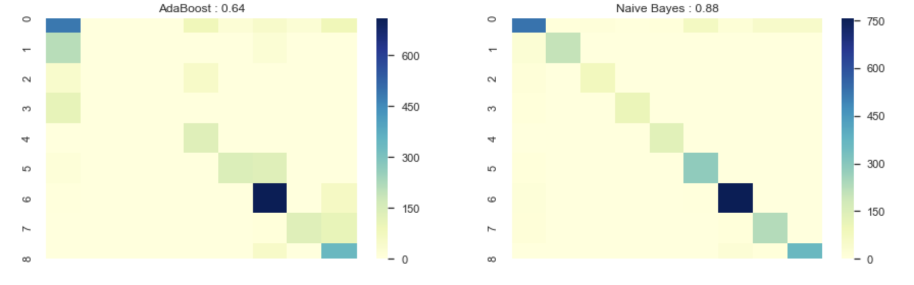
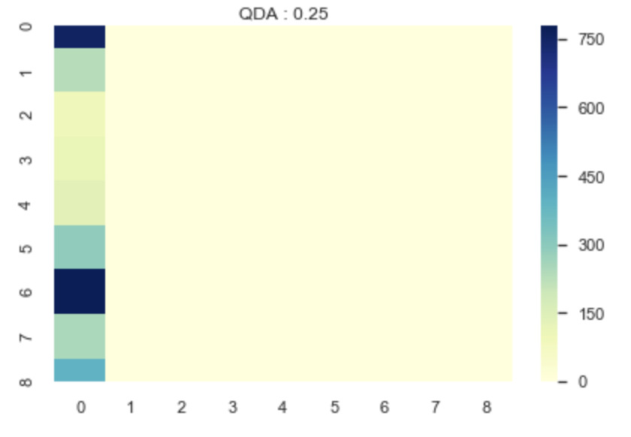
Stratégie 1
Nous obtenons les résultats suivants :

Slide 11
Stratégie 1
La percions des différents algorithmes est plutôt bonne.
Le meilleur est Radom Forest avec une précision de 97%

Slide 12
Stratégie 2
Pour réaliser cette stratégie nous procédons de la manière suivante :
Nous créons un dataframe avec les personnes de 1 à 13
Nous entrainons les algorithmes avec le dataframe précédent
Nous tesons les algorithmes avec les personnes 14 et 15

Slide 13
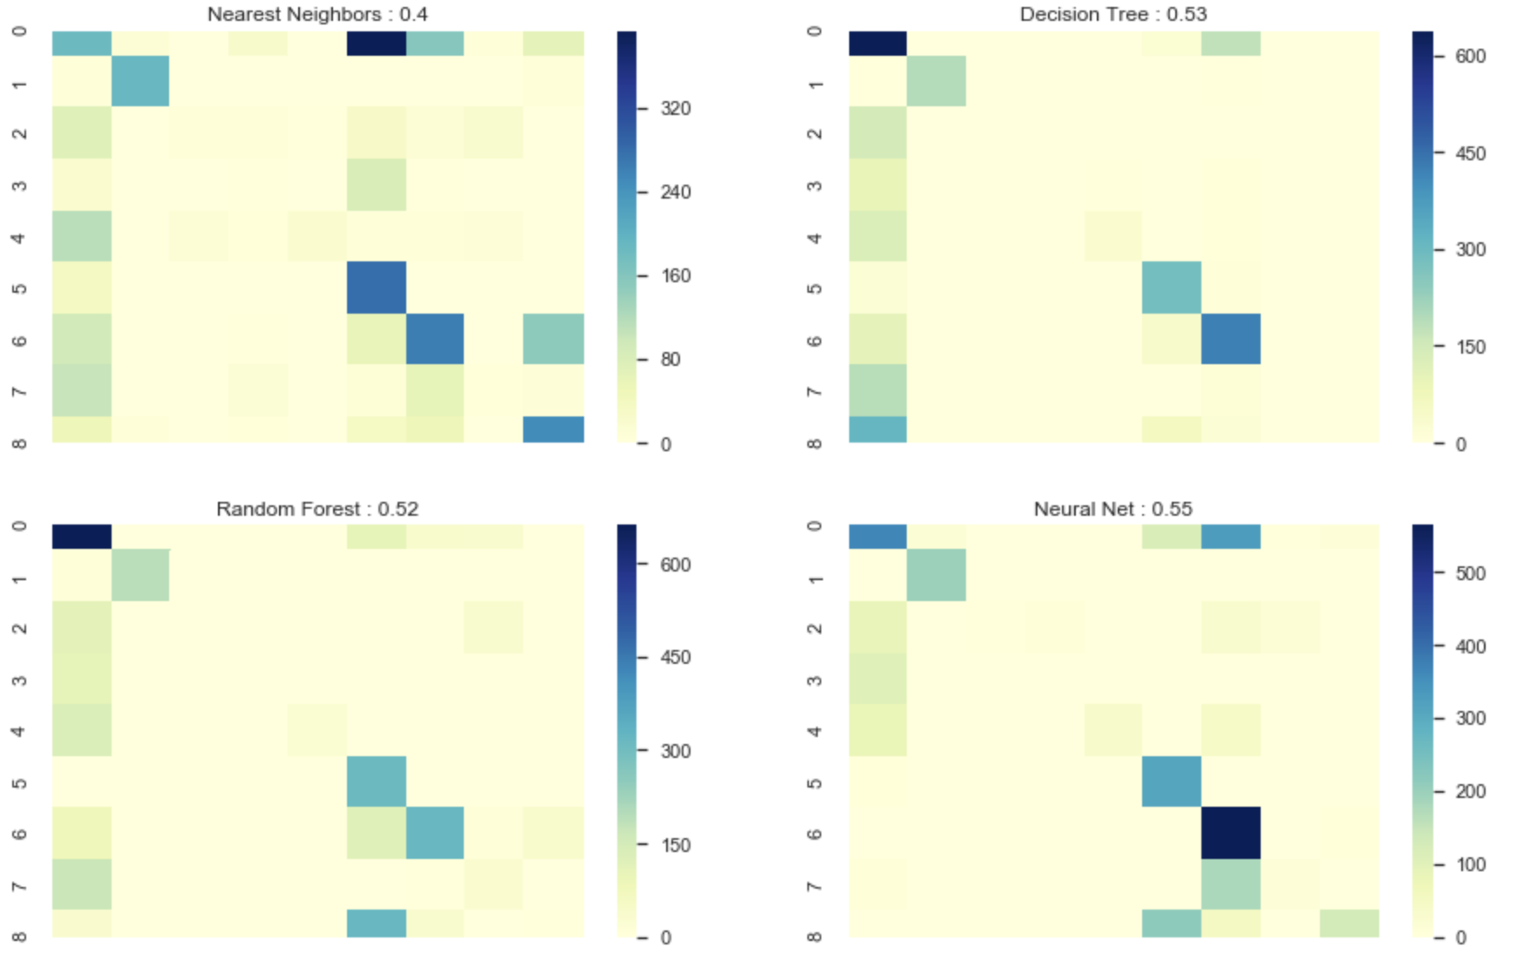
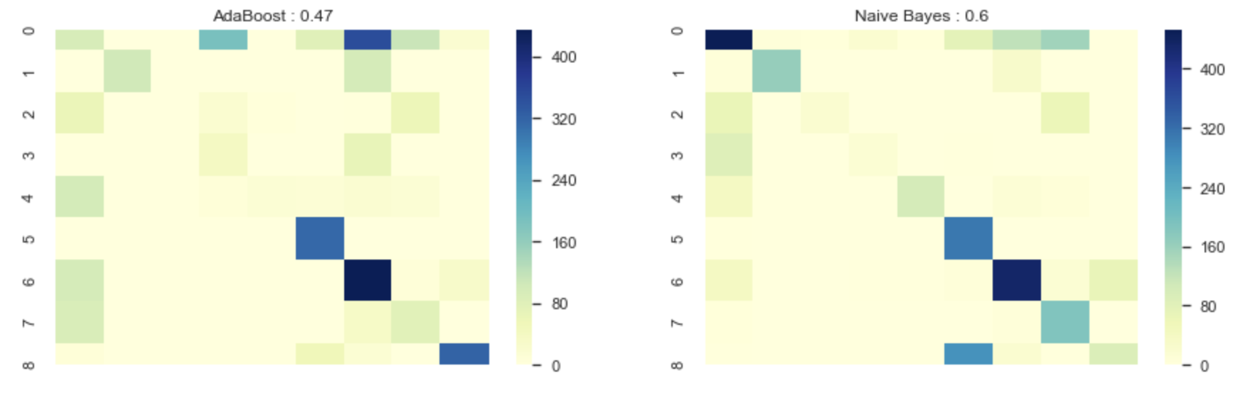
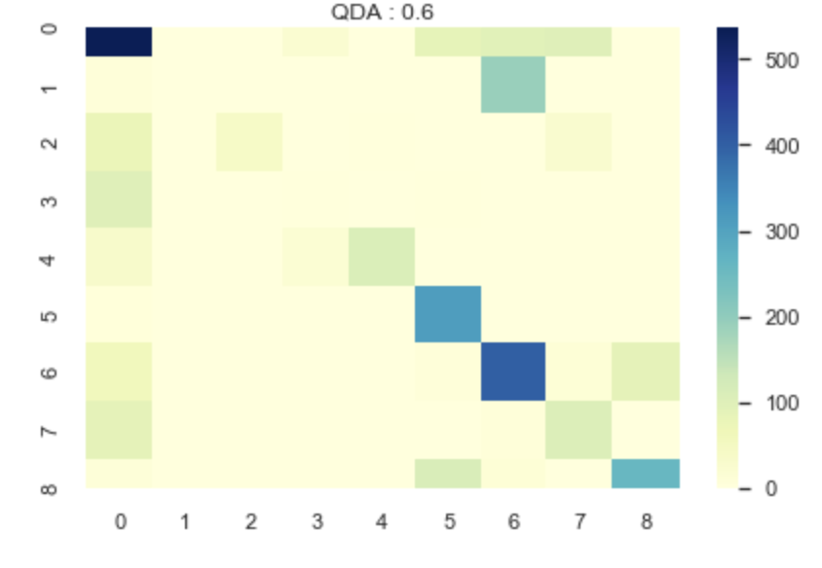
Stratégie 1
Nous obtenons les résultats suivants pour la 14ème personne:

Slide 14
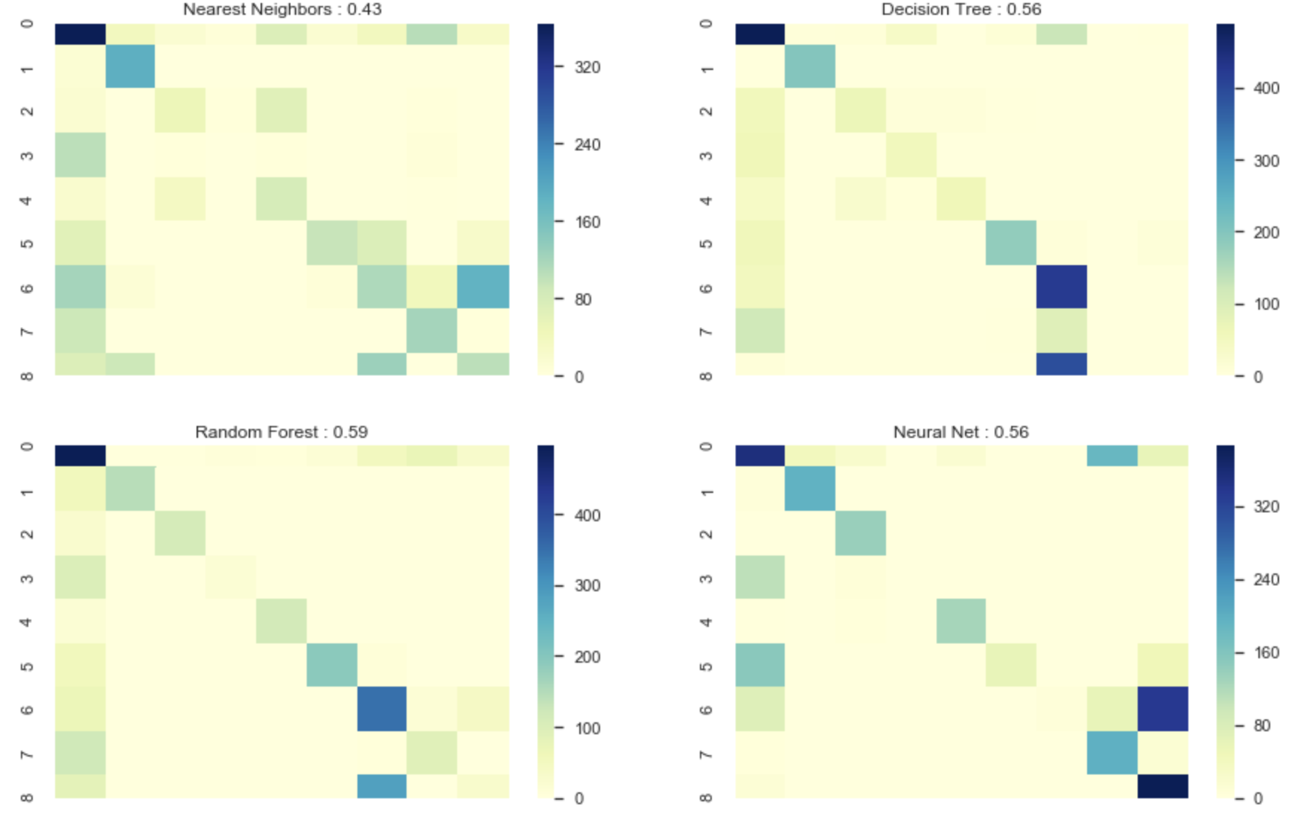
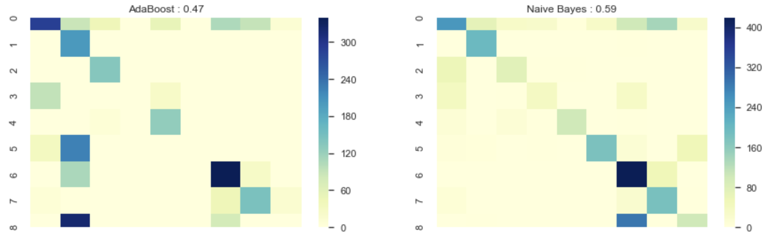
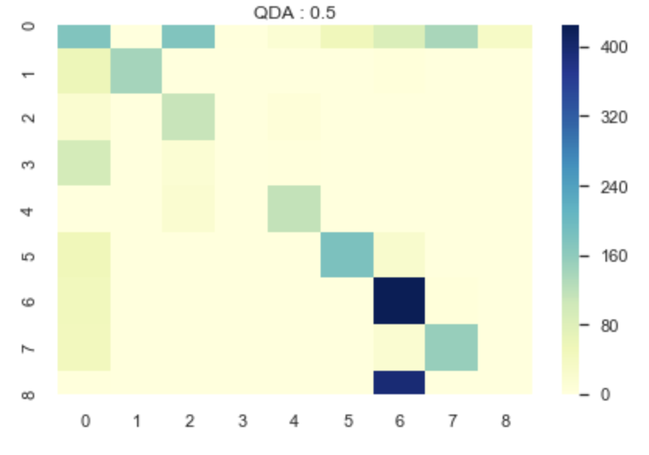
Stratégie 1
Nous obtenons les résultats suivants pour la 15ème personne:

Slide 15
Stratégie 1
La précision est moins bonne que la stratégie 1 ce qui est normal
Le meilleur est Radom Forest avec une précision d’environ 60%

Slide 16
Conclusion
Nous arrivons a prédire de différentes façons.
Nous estimons que le random forest est le meilleur algorithme
Plusieurs pistes d’améliorations sont possibles , comme améliorer les informations contenues dans le dataframe ou bien réorganiser le train-set en gardant uniquement le meme nombre de lignes pour chaques activitées.

